Slide 1


IDEF
Identificación y DEfinición de Funciones Organizacionales
Herramienta: BPWIN

Slide 2
IDEF
Técnica de Modelamiento que significa Integración y Definición de Funciones organizacionales
Esta técnica provee un gran soporte para la administración de un negocio
Es una técnica que permite conocer los requerimientos de un sistema para su respectivo desarrollo

Slide 3



IDEF
Métodos de modelamiento
IDEF0: Modelo Funcional
IDEF1: Modelo de Información
IDEF1X: Modelamiento de Datos
IDEF3: Modelamiento de Procedimientos

Slide 4
IDEF 0
PROCESO
GENERAL
Sub Proceso A
Sub
Proceso B

Slide 5
IDEF 3
Sub Proceso A
Paso
Paso
&
&
Paso
Paso

Slide 6
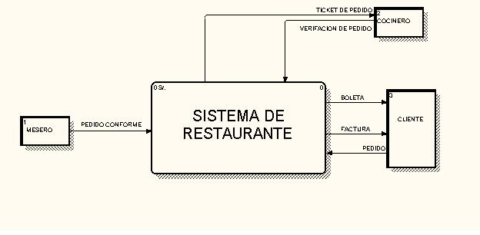
IDEF1: Modelo de Información
DFD Diagrama de Flujo de Datos (1er. Nivel)

Slide 7
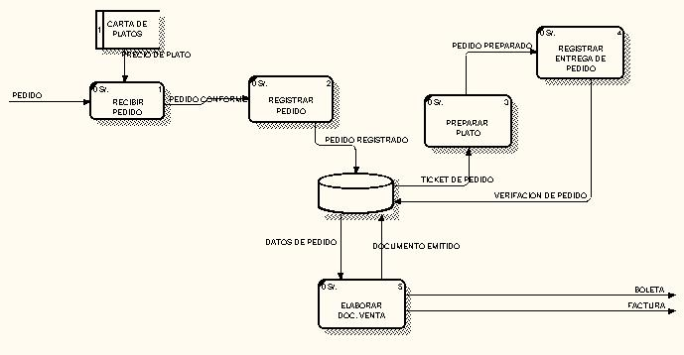
DFD Diagrama de Flujo de Datos (2do. Nivel)

Slide 8
IDEF0 – IDEF 1X
Pedido
PROCESO
GENERAL
Migra a ERWIN
Nota de Pedido
Numero
Fecha
Estado
IDEF1X: Modelamiento de Datos
Cliente
Tipo Pedido
Entidad
Entidad
Entidad
Modelamiento de Base De datos
MODELO DE DATOS

Slide 9
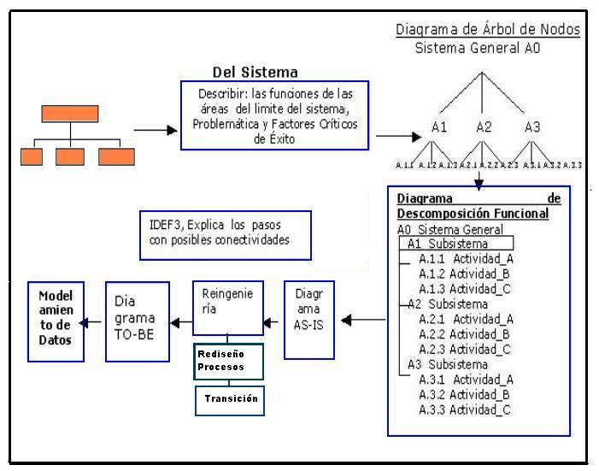

Slide 10

DEMO
Creación de Diagramas:
IDEF0
IDEF3
DFD
IDEF0-IDEF1X
NODE TREE
SWIM LANE

Slide 11
Demo-IDEF0

Slide 12
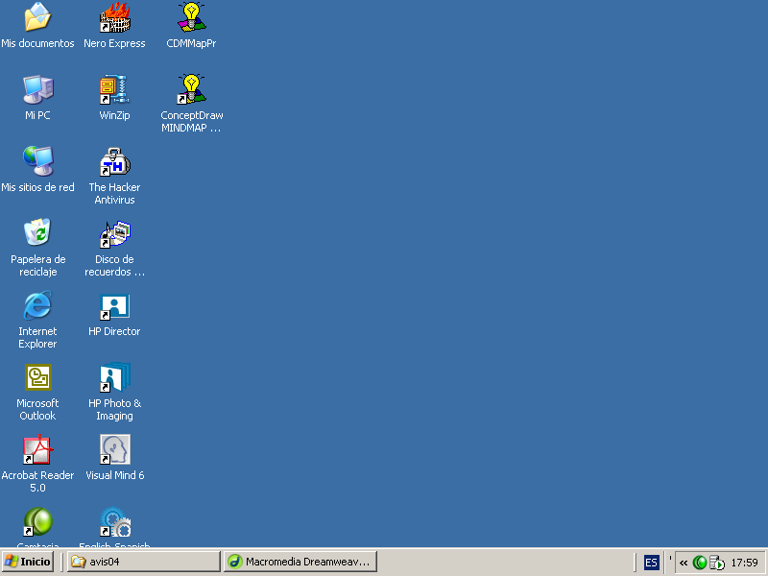

Slide 13
DEMO – IDEF3

Slide 14
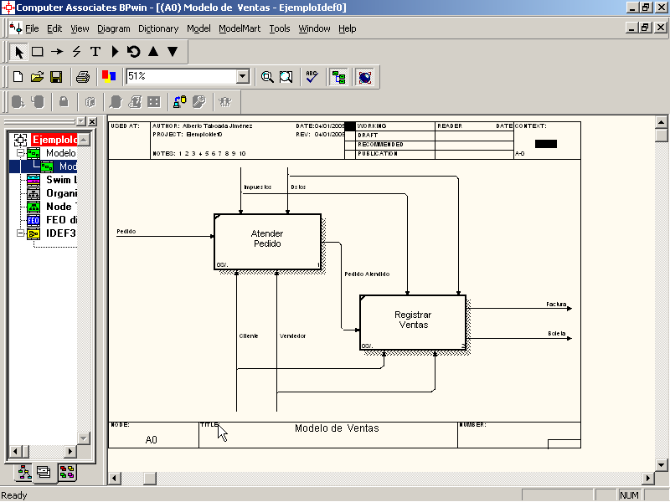

Slide 15
DEMO-DFD

Slide 16
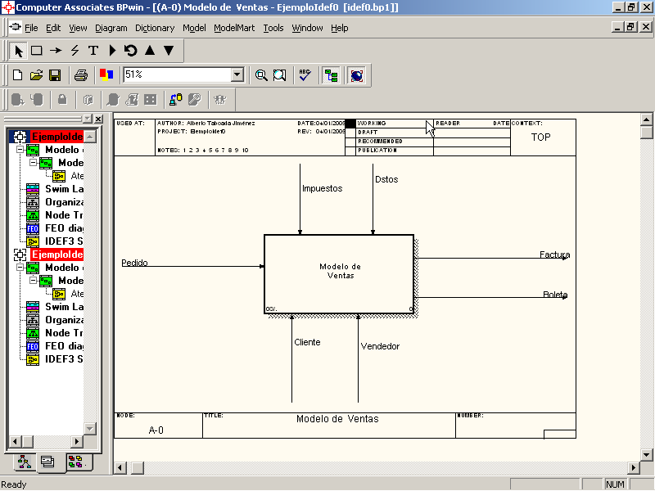

Slide 17
DEMO-IDEFO-IDEF1X

Slide 18
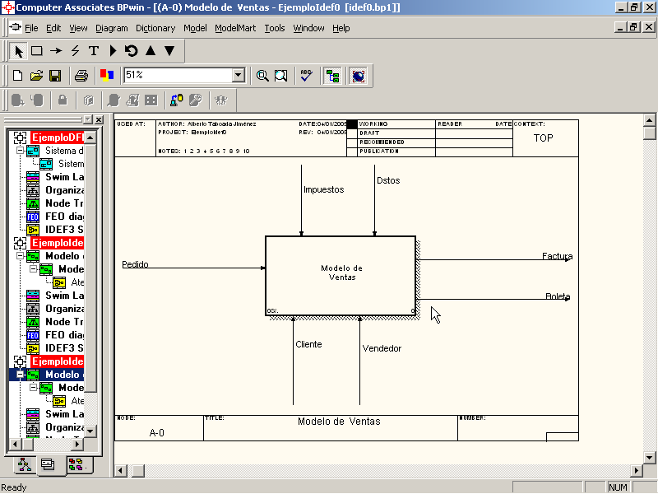

Slide 19
DEMO-NODE TREE

Slide 20
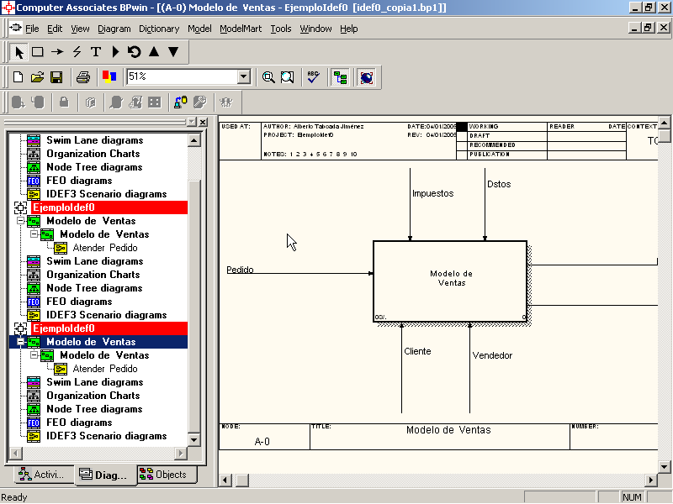

Slide 21
DEMO-SWIM LINE

Slide 22
